Slide 1

TEMA 3
MOVIMIENTO CIRCULAR
Material diseñado y elaborado
por Ing. Neyra Tellez
para el curso de Física I de la UNET.
Marzo, 2009

Slide 2
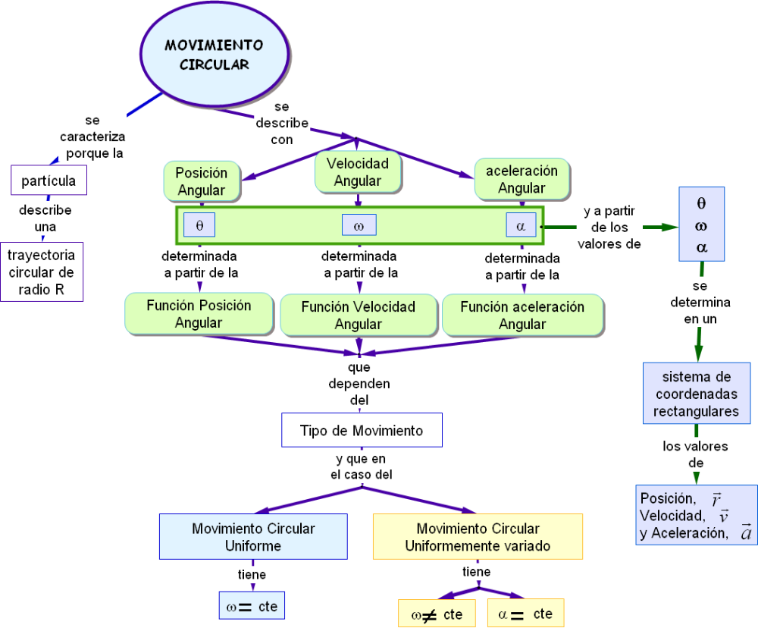

Slide 3
El movimiento circular es otro tipo de movimiento bidimensional y se caracteriza porque la partícula describe una trayectoria circular de radio R.
Ejemplo:

Slide 4
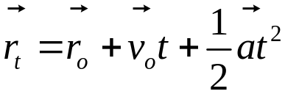
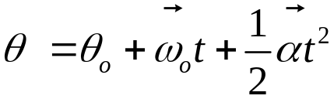










Analogía entre el Movimiento Lineal y Movimiento Circular
Movimiento rectilíneo uniformemente variado |  |  | Movimiento circular uniformemente variado
Función posición |  |  | Función posición angular
Función velocidad |  |  | Función velocidad angular
Función aceleración |  |  | Función aceleración angular
Movimiento rectilíneo uniforme |  |  | Movimiento circular uniforme
Función posición |  |  | Función posición angular
Función velocidad |  |  | Función velocidad angular
Función aceleración |  |  | Función aceleración angular

Slide 5
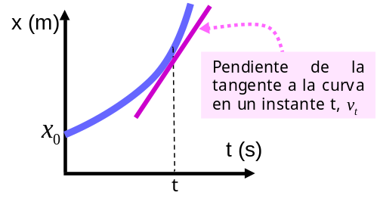
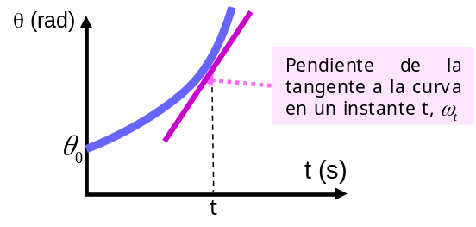
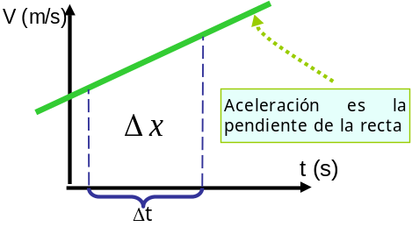
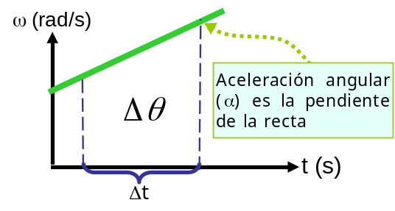
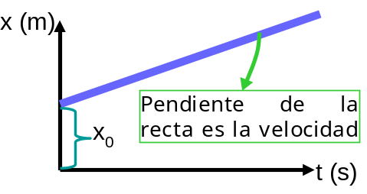
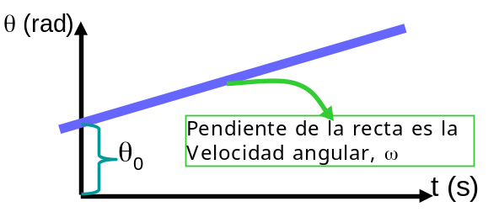
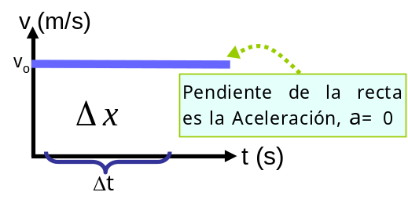
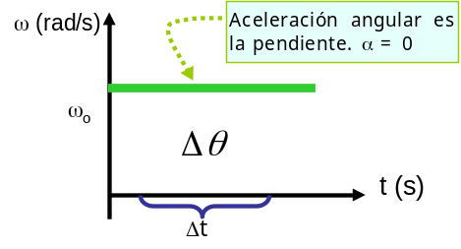
Analogía entre el Movimiento Lineal y Movimiento Circular
Movimiento rectilíneo uniformemente variado |  |  | Movimiento circular uniformemente variado
Gráfica X (t) |  |  | Gráfica θ (t)
Gráfica v (t) |  |  | Gráfica ω (t)
Movimiento rectilíneo uniforme |  |  | Movimiento circular uniforme
Gráfica X(t) |  |  | Gráfica θ (t)
Gráfica v(t) |  |  | Gráfica ω (t)

Slide 6
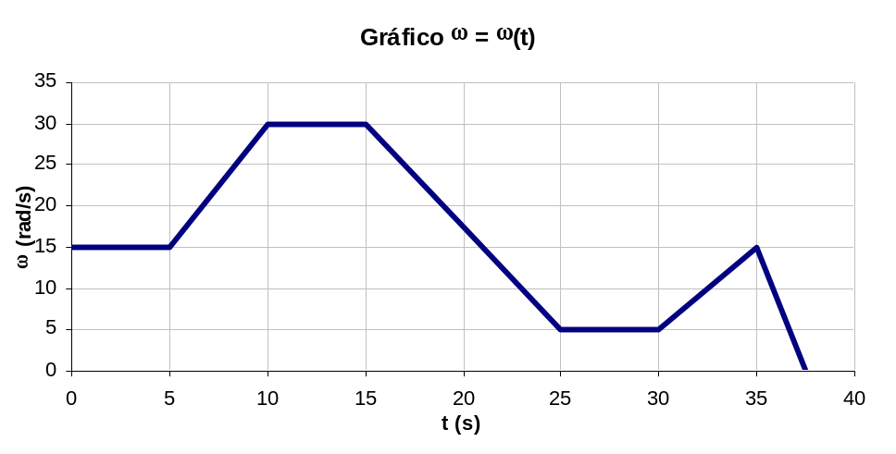
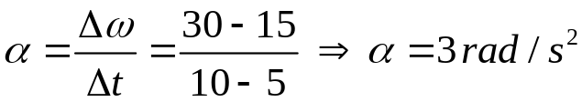

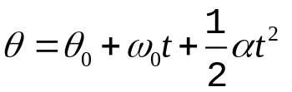

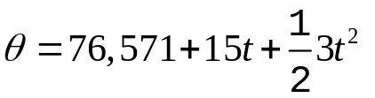
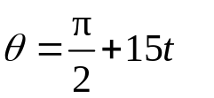
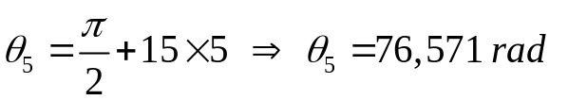
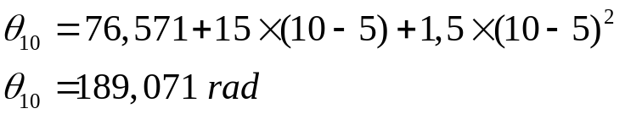
Ejemplo: El gráfico ω(t) describe el movimiento de una partícula, la posición de la partícula en t=0s se muestra en la figura. Determine la posición angular de la partícula en el instante t=10s
ω(rad/s)
Para t=0s
y
Cálculo de la aceleración angular (α) de la partícula.
θ_{o}= π/2
t(s)
X
La posición angular de la partícula la podemos determinara partir de:
La función posición angular
El desplazamiento angular
1. A partir de la función posición angular. Observamos que la partícula está terminando un MCUV, y necesitamos calcular previamente la posición angular con la que comienza este MCUV. Es decir, que estudiaremos el movimiento de la partícula de 0 a 5s y luego de 5 a 10s.
Para 5≤t≤10, MCUV.
Función Posición angular:
Para t=5s, θ₀=θ₅=76,571 rad y ω₅=15 rad/s
Por lo tanto:
Para t=10s:
Para 0≤t≤5, MCU
Función Posición angular:
Para t=0s, θ₀=Π/2 rad y ω=15 rad/s
Por lo tanto:
Para t=5s:

Slide 7
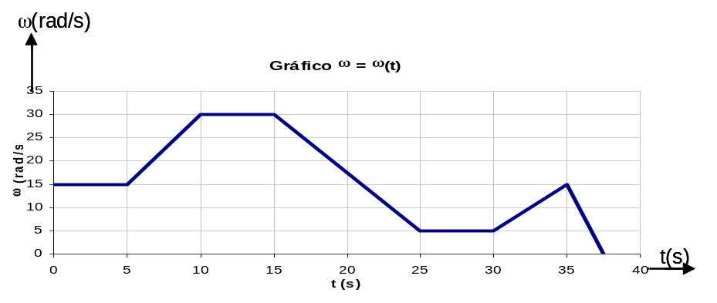



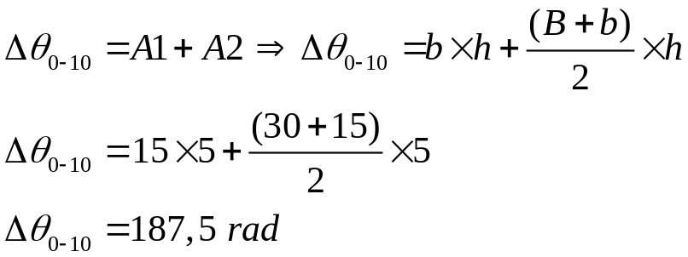
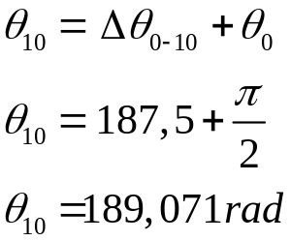
continuación
2. A partir del desplazamiento angular. Recordamos la definición de desplazamiento angular y revisamos la información que disponemos. En este caso a partir de un gráfico ω(t), el área comprendida entre el eje del tiempo y la curva es el desplazamiento angular.
y
Para t=0s
θ_{o}= π/2
X
Desplazamiento Angular de 0 a 10s:
Posición Angular en t=0s:
θ₀=π/2
Posición Angular en t=10s:
?
Desplazamiento Angular de 0 a 10s, se calcula a partir del gráfico ω(t), como el área:
Calculamos la Posición Angular en t=10s:
Para t=6s

Slide 8
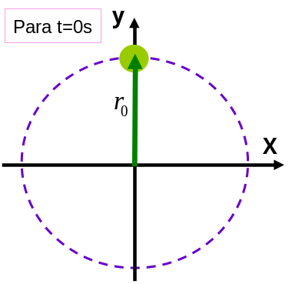
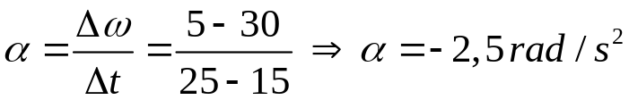


Ejemplo: El gráfico ω(t) describe el movimiento de una partícula, la posición de la partícula en t=0s se muestra en la figura. Determine la Velocidad angular de la partícula en el instante t=18s
ω(rad/s)
?
MCUV
Cálculo de la aceleración angular (α) de la partícula.
t(s)
18
Para determinar la velocidad angular de la partícula en t=18s, revisamos la información que disponemos. En este caso, es un grafico de velocidad angular en función del tiempo, es decir que podemos leer valores de velocidad angular para determinados instantes de tiempo. Si no logramos leer el valor de la velocidad, podemos construir la función velocidad angular del movimiento que está experimentando la partícula y a partir de ésta función determinamos la velocidad angular para el instante de tiempo indicado.
Observamos que para t=18s no se logra leer la velocidad angular por lo tanto construimos la función velocidad angular. También observamos que la partícula en t=18s, está experimentando un MCUV
Para 15≤t≤20, MCUV
Función Velocidad angular:
Para t=15s, ω₀=30 rad/s. La aceleración angular la determinamos a partir del gráfico ω(t)
Por lo tanto:
Para t=18s:

Slide 9


Posición Angular (θ): es una forma de describir la posición de la partícula considerando el ángulo que forma el vector posición ( ) con el eje horizontal (x), para un determinado instante de tiempo. Esta forma de describir la posición de la partícula se expresa en radianes.
θ_{t}

Slide 10



Sí una partícula se encuentra en movimiento circular entonces su Posición Angular (θ) está cambiando con el tiempo, este cambio se conoce como desplazamiento angular (Δθ) y se expresa como:
Δθ_{t1-t2}
θ_{t2}
θ _{t1}

Slide 11
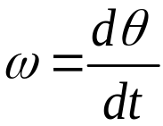





Rapidez Angular (ω): se define como la razón de cambio de la posición angular con respecto al tiempo, es decir:
La interpretación vectorial de la rapidez angular se conoce como Velocidad Angular ( ). este vector tiene por módulo ω y es perpendicular al plano donde la partícula describe su movimiento circular. Para indicar el sentido de este vector utilizaremos la siguiente convención de signos: el sentido de este vector será positivo si la partícula sigue el movimiento contrario a las agujas del reloj y será negativo si describe el movimiento de las agujas del reloj. La velocidad angular se expresa en rad/s.

Slide 12


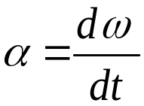




Sí la rapidez angular ( ) de una partícula que se encuentra en movimiento circular está cambiando con el tiempo, decimos que la partícula experimenta una Aceleración Angular ( ) y ésta se define como la razón de cambio de la velocidad angular con respecto al tiempo, es decir:
La interpretación vectorial de la aceleración angular se conoce como Vector Aceleración Angular ( ). Este vector tiene por módulo α y es perpendicular al plano donde la partícula describe su movimiento circular. Para indicar el sentido de este vector utilizaremos la siguiente convención de signos: el sentido de este vector será positivo sí al aplicar la regla de la mano derecha sale del plano y será negativo sí entra en el plano. La aceleración angular se expresa en rad/s².
Aceleración angular positiva
Aceleración angular negativa

Slide 13
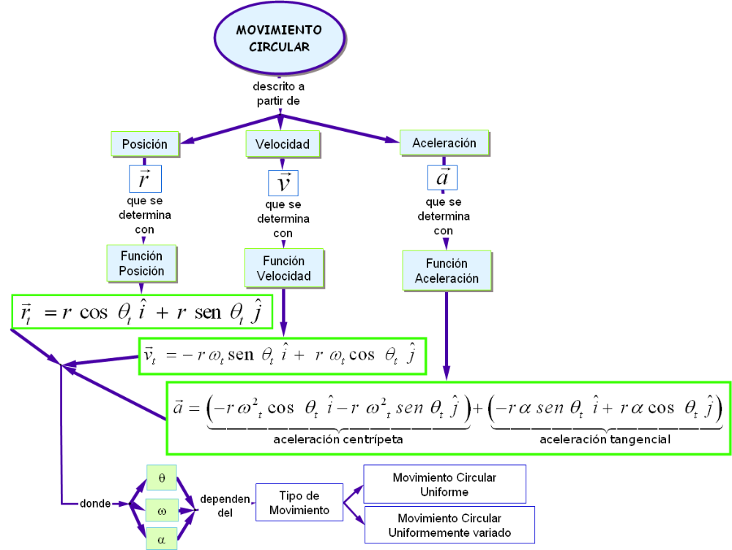

Slide 14




y
Vector Posición ( ): es la posición que ocupa la partícula en un determinado instante de tiempo con respecto al sistema de coordenadas rectangulares XY.
El vector Posición se ubica desde el origen del sistema de coordenadas hasta el lugar donde se encuentra la partícula, este vector en módulo (r) es constante pero su dirección y sentido esta cambiando con el tiempo y para determinarlo es necesario conocer que posición angular tiene la partícula para un instante de tiempo dado. Se puede determinar la posición de la partícula a partir de:
X
y
θ_{t}
X

Slide 15

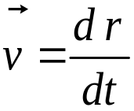





Velocidad ( ): es la razón de cambio de la posición de la partícula con respecto al tiempo.
El vector velocidad es tangente a la trayectoria descrita por la partícula durante su movimiento. Para obtener la velocidad de la partícula en un determinado instante de tiempo, es necesario conocer previamente su posición angular y su rapidez angular para ese instante de tiempo. La velocidad se determina a partir de la siguiente expresión:
y
y
θ
X
t
X

Slide 16




Sí el Movimiento es circular uniforme el módulo del vector Velocidad (rapidez, ) es constante en el tiempo pero la dirección y sentido de este vector cambian con respecto al tiempo.
El cambio en dirección y sentido del vector Velocidad se debe a que la partícula esta experimentando una aceleración hacia el centro de la circunferencia denominada Aceleración centrípeta .
y
X

Slide 17
Sí el Movimiento es circular uniformemente variado el vector Velocidad esta cambiando en magnitud, dirección y sentido.
El cambio en dirección y sentido del vector Velocidad se debe a que la partícula esta experimentando una aceleración hacia el centro de la circunferencia denominada Aceleración centrípeta . Y el cambio en la magnitud del vector velocidad se debe a que la partícula esta experimentando una aceleración que es tangente a la trayectoria conocida como Aceleración tangencial.
y
X

Slide 18

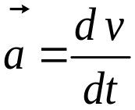
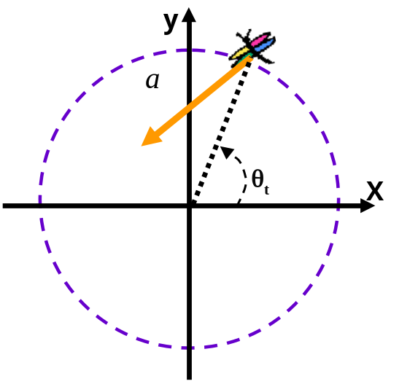
Aceleración ( ): es la razón de cambio de la velocidad de la partícula con respecto al tiempo.
Al determinar la aceleración de la partícula para un instante de tiempo, es necesario conocer previamente la posición angular, velocidad angular y aceleración angular de la partícula en ese instante de tiempo. El valor de la aceleración se determina a partir de la expresión:
Aceleración Centrípeta
Aceleración Tangencial

Slide 19






y
El vector Aceleración de la partícula resulta de la suma de dos vectores uno cuya dirección es hacia el centro de la circunferencia denominado Aceleración centrípeta ( ) y otro vector que es tangente a la trayectoria denominado Aceleración tangencial ( ).
θ_{t}
X
Aceleración Centrípeta:
La aceleración centrípeta es la responsable del cambio de dirección del vector velocidad.
Aceleración Tangencial:
La aceleración tangencial es la responsable del cambio de magnitud del vector velocidad.
Donde para un instante de tiempo dado:
θ es la posición angular de la partícula.
es la rapidez angular de la partícula.
α es la aceleración angular experimentada por la partícula.

Slide 20






Movimiento Circular Uniforme (velocidad angular constante)
En este movimiento se puede afirmar que: La rapidez angular (ω) de la partícula es constante La rapidez ( ) de la partícula es constante. El módulo del vector aceleración es constante.
y
Módulo de la velocidad (Rapidez) de la partícula:
Módulo de la aceleración de la partícula:
X

Slide 21

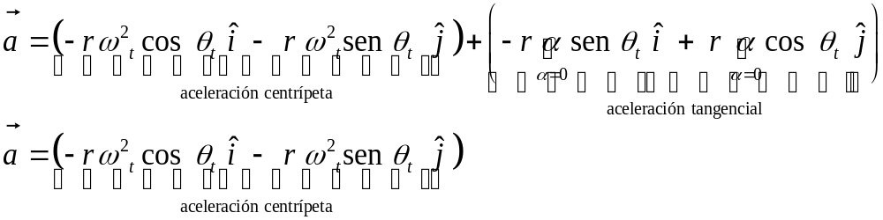
Movimiento Circular Uniforme (velocidad angular constante)
La rapidez angular (ω) es constante y por ello la aceleración angular (α) no existe, por lo que la aceleración experimentada por la partícula es igual a la aceleración centrípeta. El vector aceleración es y como α=0, no hay aceleración tangencial.
Esto significa que un movimiento circular siempre tiene aceleración. En el MCU, esta aceleración es sólo centrípeta lo que quiere decir que el vector velocidad mantiene constante su módulo pero la partícula acelera porque cambia de dirección el vector velocidad.

Slide 22













Movimiento Circular Uniformemente Variado (aceleración angular constante)
En este movimiento se puede afirmar que: La aceleración angular (α) de la partícula es constante El módulo de la aceleración tangencial es constante.
La rapidez angular (ω) esta cambiando debido a la existencia de la aceleración angular (α), por lo que la aceleración experimentada por la partícula es:
y
X

Slide 23




Movimiento Circular Uniformemente Variado (aceleración angular constante)
La aceleración de la partícula es:
Aceleración Centrípeta
Aceleración Tangencial
Módulo de la aceleración centrípeta:
En este movimiento el módulo de la aceleración centrípeta cambia a medida que ω cambia en el tiempo.
El vector aceleración centrípeta también cambia a medida que θ y ω cambian.
Módulo de la aceleración tangencial:
En este movimiento el módulo de la aceleración tangencial es constante porque α es constante en el tiempo.
Sin embargo, el vector aceleración tangencial si cambia a medida que θ cambia.

Slide 24


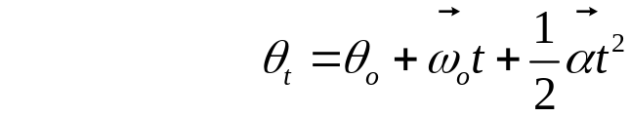
En resumen, A partir de los valores de θ, ω y α se pueden determinar los vectores posición, velocidad y aceleración de una partícula en un determinado instante de tiempo.
1. Vector posición:
y
La posición angular (θ_{t}) depende del tipo de movimiento que este experimentando la partícula en el instante de tiempo en el que estamos calculando la posición.
Sí es M.C.U:
Sí es M.C.U.V:
θ_{t}
X

Slide 25


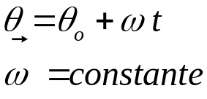
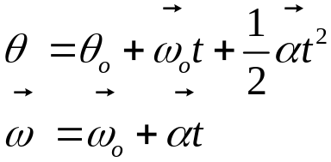
2. Vector velocidad:
La posición angular (θ_{t}) y velocidad angular (ω_{t}) dependen del tipo de movimiento que este experimentando la partícula en el instante de tiempo que estamos calculando la velocidad.
M.C.U:
M.C.U.V:
y
ω_{t}
θ_{t}
X

Slide 26

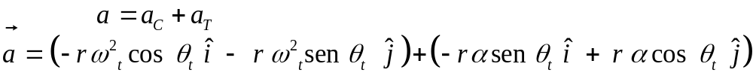



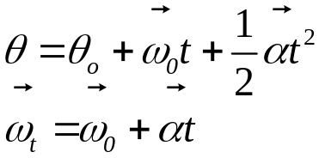
3. Vector Aceleración a. Sí M.C.U.:
y
ω
En el caso del Movimiento Circular Uniforme la posición angular (θ_{t}) y velocidad angular (ω) de la partícula se determinan a partir de:
θ_{t}
X
b. Sí M.C.U.V:
y
α
ω_{t}
En el caso de M.C.U.V, la aceleración angular (α) es constante, mientras que la posición angular (θ_{t}) y velocidad angular (ω_{t}) de la partícula se determinan a partir de:
θ_{t}
X

Slide 27

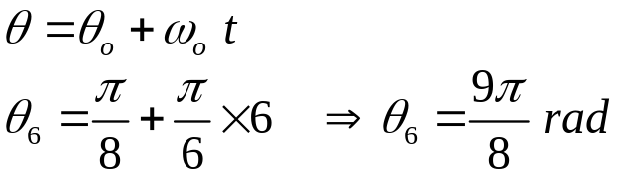
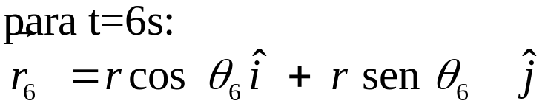
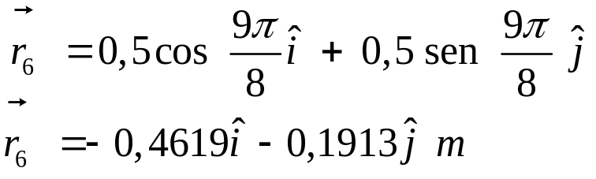

Ejemplo: una partícula hace un movimiento circular con r=0,5m y una rapidez angular constante de π/6 rad/s durante 10s. Inicialmente la partícula se encuentra en θ₀= π/8 rad. Calcular la posición en t=6s.
La posición de la partícula se determina a partir de:
La posición angular (θ_{t}) depende del tipo de movimiento que este experimentando la partícula. En este caso es un MCU:
Es decir que para determinar la posición a los 6s, primero debemos determinar la posición angular (θ) de la partícula.
Luego la posición es:
y
y
θ₆= 9π/8
θ_{o}= π/8
X
X
Para t=0s
Para t=6s

Slide 28
Ahora revisemos el problema resuelto y resolvamos los problemas propuestos usando los procedimientos sugeridos en el material Acerca de las Habilidades Cognitivas

